Slide 1
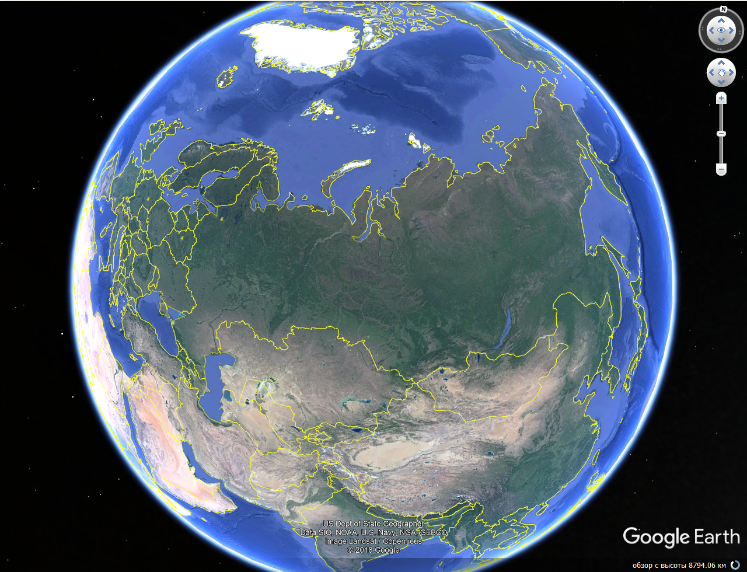
Посмотрите ребята на нашу
красавицу планету Землю.
Сколько много стран на ней.
А вот в середине самая
большая страна
- это Россия, наша
с вами страна.

Slide 2
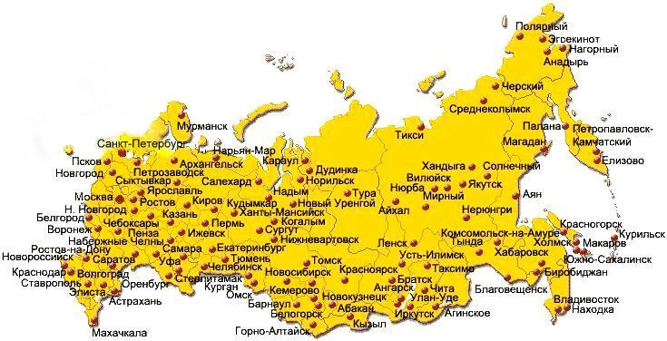
В нашей стране России очень много городов –посмотрите на них, они обозначены маленькими красными точками.
Точки маленькие, но на самом деле города очень большие.

Slide 3
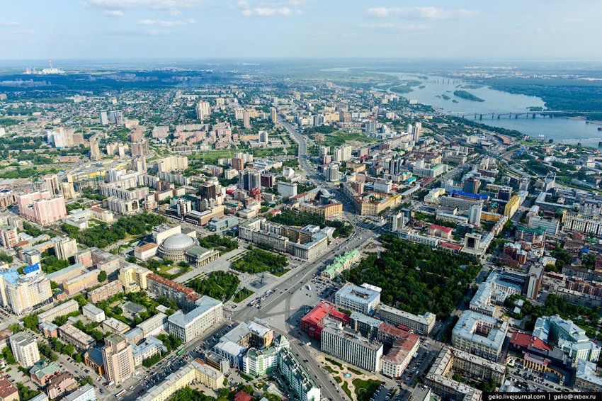
Каждый город вот какой большой, стразу их всех не показать. В каждом городе много каменных зданий, мостов, дорог и много чего ещё.

Slide 4
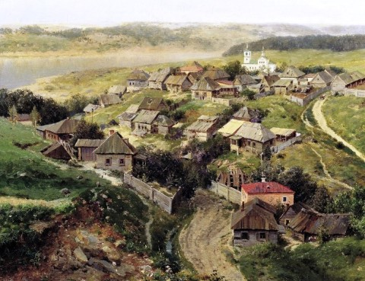
Но давным-давно всё было совсем по другому. Не было ни каменных домов, ни асфальтированных дорог, были только вот такие небольшие деревушки из деревянных домов, да поля и леса вокруг.

Slide 5
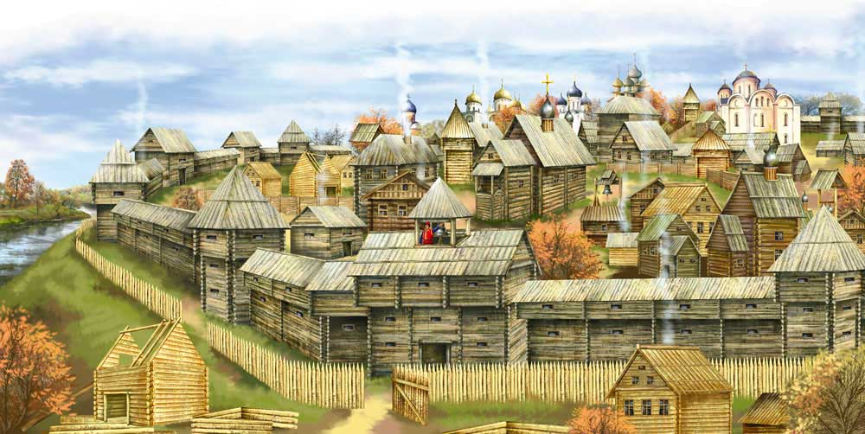
Потом люди стали строить деревни побольше, чтобы жить было безопаснее и удобнее. А чтобы всем этим управлять нашли люди самого толкового человека и назвали его царём. Много царей с тех пор поменялось.

Slide 6
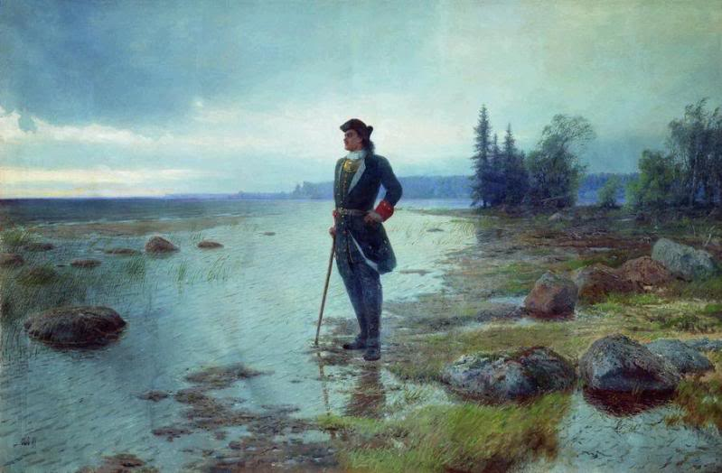
И вот спустя много времени царём стал человек которого называли Пётр 1. Посмотрел он как люди живут: деревни из дерева, легко горели, больших городов не было. И решил Пётр первый построить крепкий, надёжный большой город из камня.

Slide 7
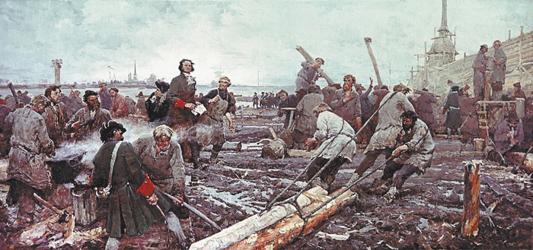
Созвал людей Пётр 1, объяснил им как строить. Трудились люди много лет и наконец то построили большой город и назвали его Санкт Петербург.

Slide 8
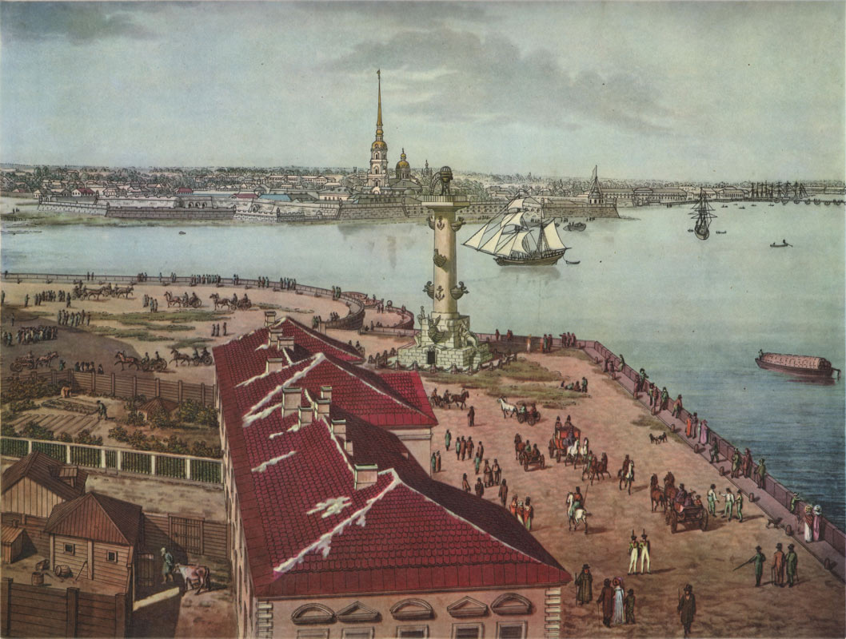
Вот какой крепкий, каменный город получился. Теперь Петру 1 можно было отдохнуть немного. Но отдыхать он не стал.
Решил Пётр 1 вернуться в деревни и получше узнать как его народ живёт.

Slide 9
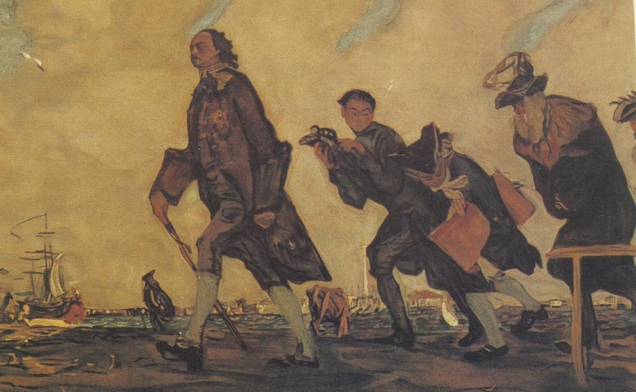
Собрался и поехал, пошёл по деревням. А его помощники удивлялись-куда и зачем царь пошёл.

Slide 10
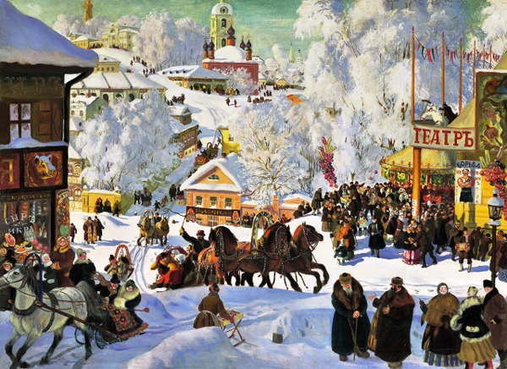
Ходил Пётр 1 со своими помощниками из одной деревни в другую и видел что его народ трудиться , работает, но и отдыхать не забывает, праздники разные отмечает. Интересно стало Петру 1 какие же праздники отмечает его народ.

Slide 11
Оказалось что люди давно заметили как сменяют друг друга времена года и праздновали смену времён года. А когда год заканчивался и начинался снова отмечали главный праздник –приход Нового года.

Slide 12
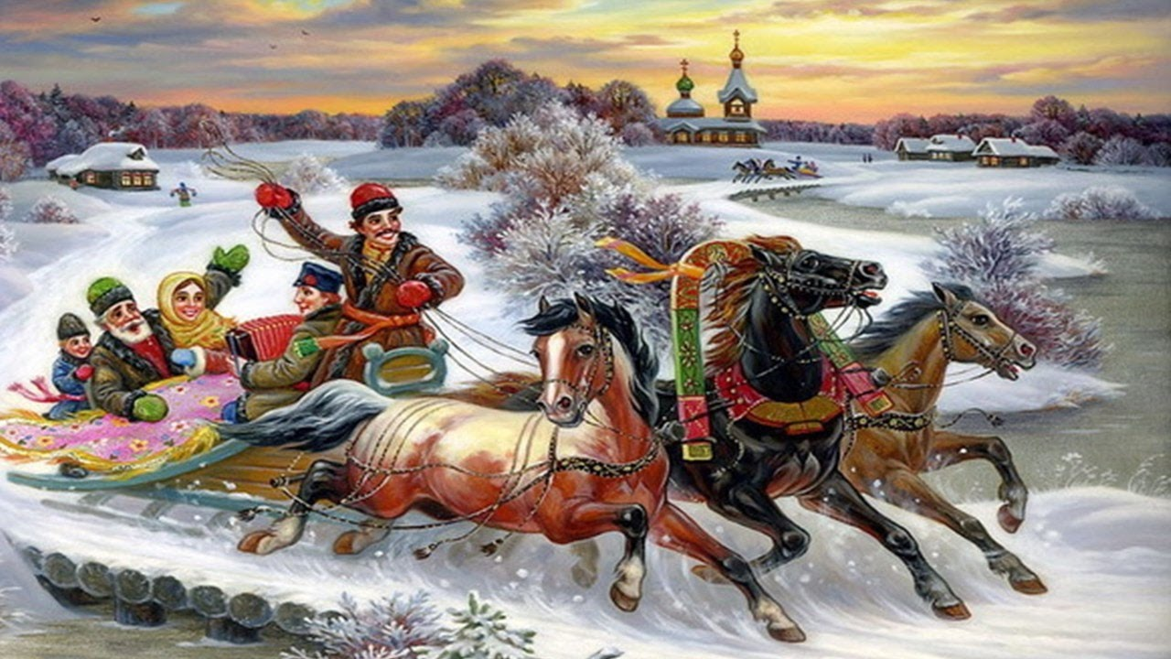
Из всех праздников царя заинтересовал именно этот праздник Новый год. И стал Пётр 1 расспрашивать народ как они его празднуют. И рассказали люди ему вот что.

Slide 13
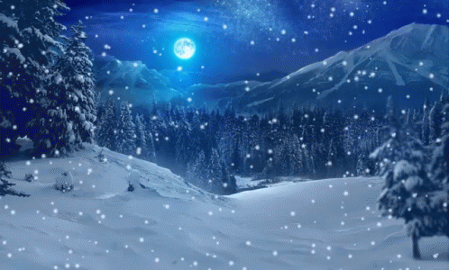
Красиво и очень холодно было всем зимой. Леса стояли покрытые снегом, сугробами, падал ледяной снег, мели метели.

Slide 14
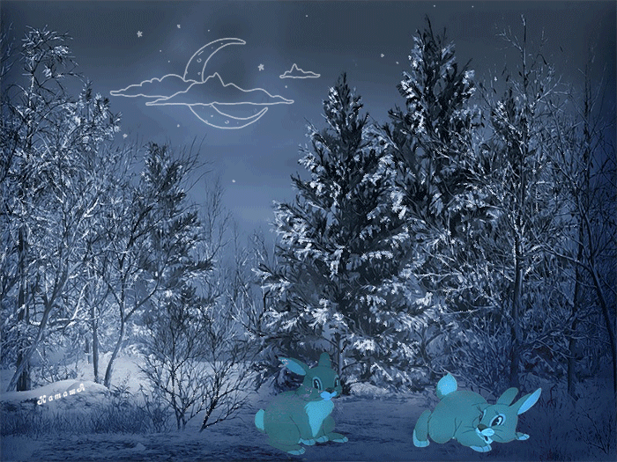
Все мёрзли и люди и звери. А ещё люди очень боялись одного могущественного волшебника-хозяина зимы Мороза.

Slide 15
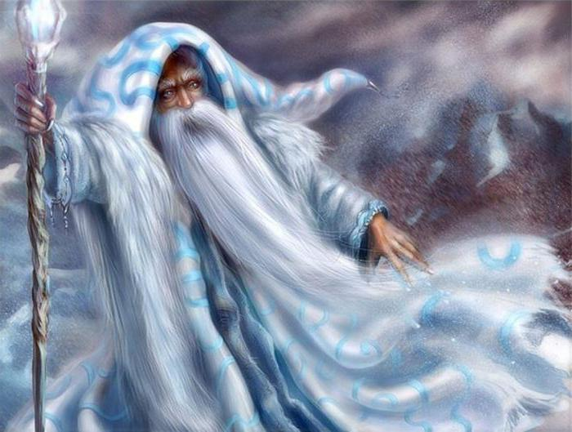
Говорили что он весь ледяной из снега, у него огромная снежная борода и волшебный ледяной посох.
Всё до чего дотронется Мороз своим посохом превращается в лёд, замерзает.
А стоит только Морозу дунуть-как сразу поднимется вьюга да метель.

Slide 16
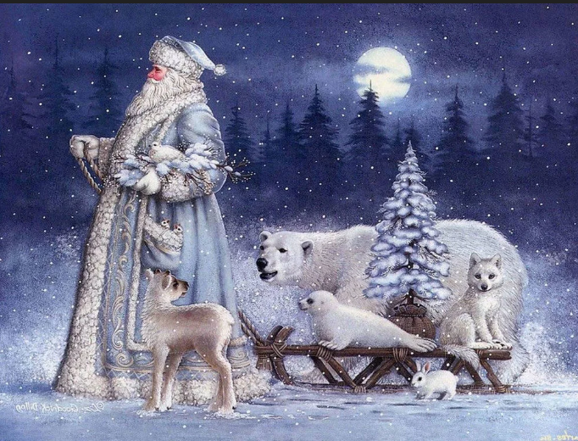
Говорили люди что с Морозом звери все дружат и он им помогает, а вот люди его боятся и к себе не зовут.

Slide 17
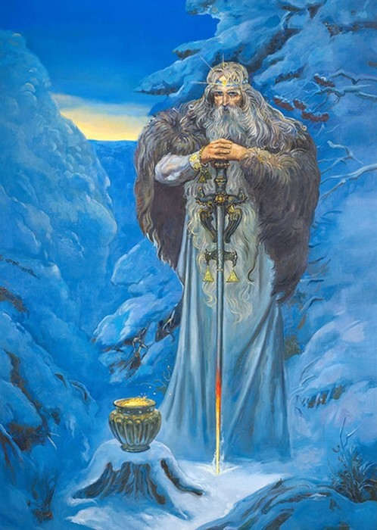
А чтобы совсем Мороз людей не заморозил оставляли ему люди подношения, что-нибудь что ему может понравиться. Люди думали что если он увидит то что они ему дали, то не будет их сильно морозить. А Морозу обидно было что люди его к себе не зовут, бояться. Вот и не ходил дедушка Мороз к людям в гости. А морозить всё равно морозил потому что без мороза что за зима.

Slide 18
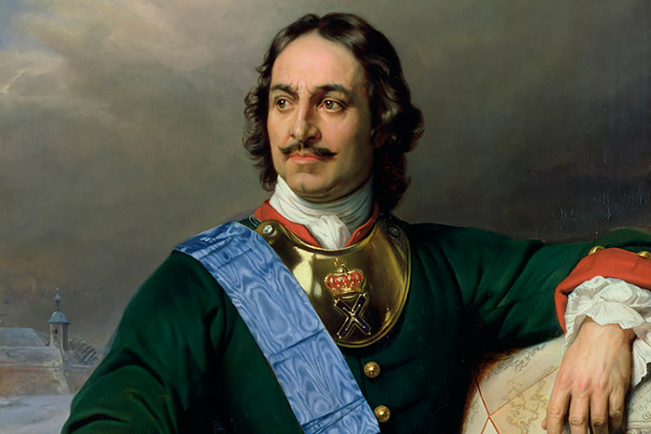
Узнал это всё Пётр 1 и огорчился. Как то всё это неправильно. Не так нужно праздник справлять. И решил он съездить в другие страны и посмотреть, а как же там Новый год справляют.

Slide 19
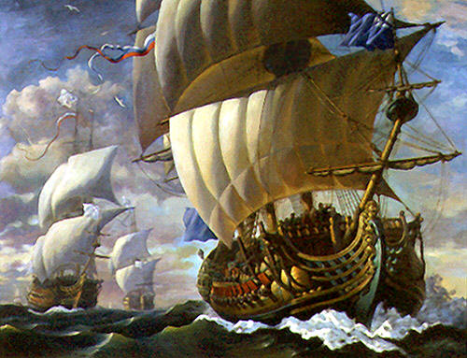
Снарядил корабли, взял с собой людей верных и поплыли они в другие страны. Долго плыли и наконец то приплыли.

Slide 20
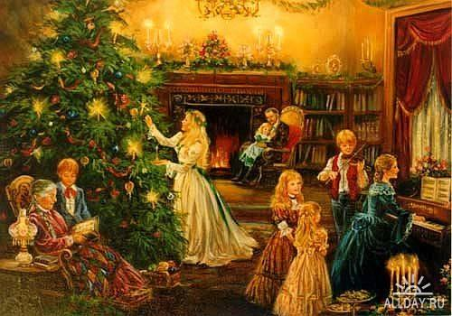
Посмотрел Пётр 1 как в других странах Новый год справляют и удивился: Везде ёлки стоят, а на них сверкают игрушки,
гирлянды, везде огни светятся, смех, веселье, люди в красивые костюмы, наряды одеты.

Slide 21
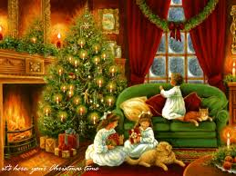
В каждом доме ёлка нарядная стоит и все Санта Клауса ждут с подарками. Санта Клаус это брат нашего дедушки Мороза.

Slide 22
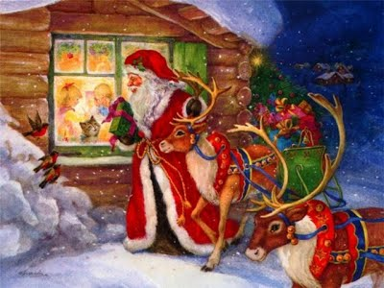
А Санта Клаус обязательно приходит к ним: дети ему стихи рассказывают, взрослые угощают его чем-нибудь вкусным.
А Санта Клаус радуется и обязательно всех веселит и подарки всем дарит.

Slide 23
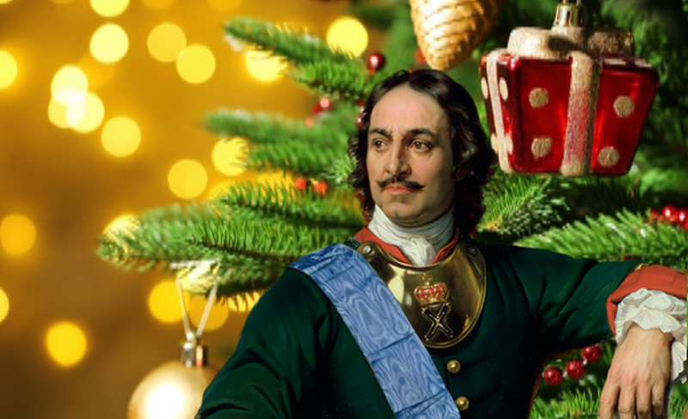
Как понравилось Петру так праздник встречать, задумался он. А потом решил что и на Руси (так раньше наша страна Россия называлась) все должны также весело праздиик встречать.

Slide 24
Скорее поплыл Пётр 1 обратно.

Slide 25
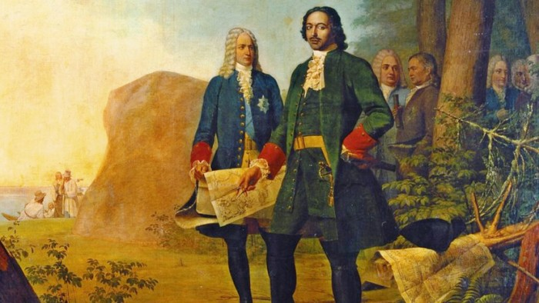
Как только приплыл Пётр 1 обратно сразу же указ издал. Повелел он в своём указе всем правило соблюдать:
- ёлку во всех домах и во дворах ставить, наряжать её,
в костюмы наряжаться, веселиться
стол праздничный накрывать и деда Мороза
к себе в гости звать, радовать его: угощать,
стихи ему рассказывать, хороводы вокруг
ёлки водить.

Slide 26
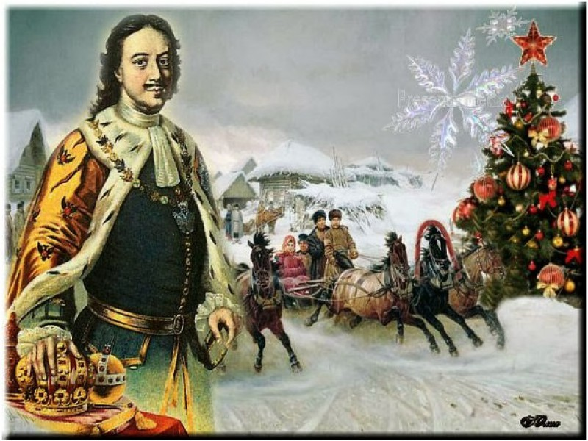
И понеслись с этой вестью одни люди другим рассказывать. И скоро все уже про указ царя знали и стали его выполнять.

Slide 27
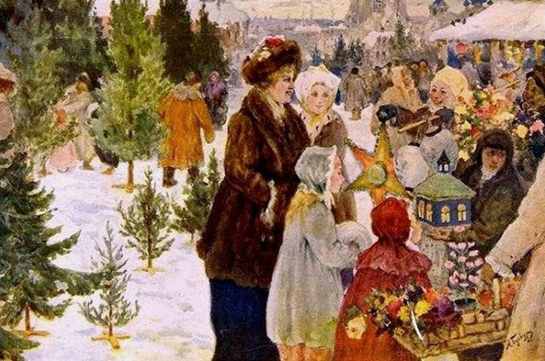
Побежали люди ёлки брать , да украшения делать, сладости покупать для праздничного стола, костюмы шить для праздника.

Slide 28
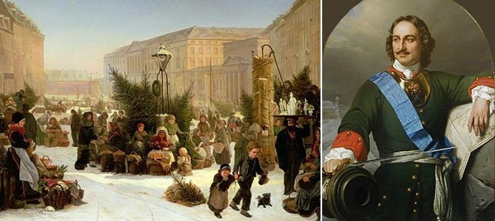
А Пётр 1 смотрел как страна меняется и радовался что всем только лучше и веселее стало.

Slide 29
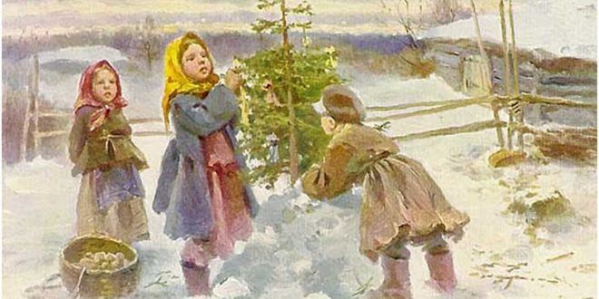
Люди теперь стали радостнее, в каждом дворе с удовольствием ёлочку ставили, наряжали её.

Slide 30
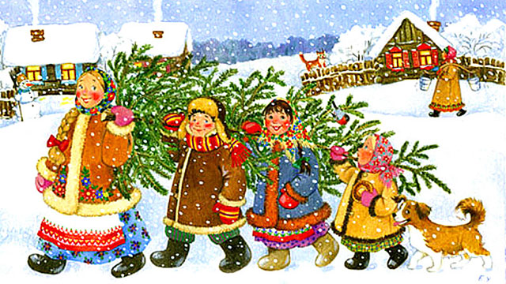
Несли ёлочку в дом и там ставили.

Slide 31
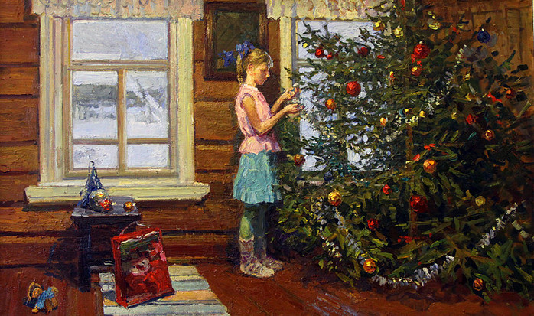
С большим удивлением и интересов наряжали её- для них это было так необычно, ново.

Slide 32
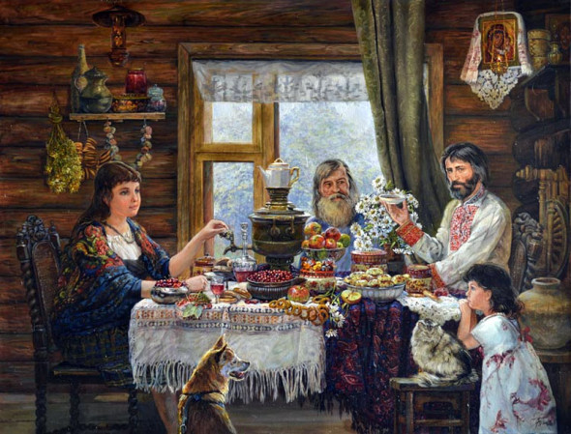
Накрывали стол богато, собирались всей семьёй, шутили, веселили друг друга и наконец то теперь перестали боятся дедушку Мороза и ждали с нетерпением его в гости. Всем очень хотелось посмотреть какой же он этот волшебный дедушка Мороз.

Slide 33
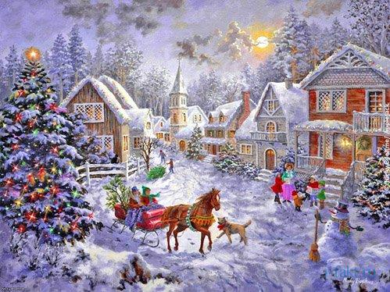
Как красиво стало на улицах-празднично наряженные ёлки, дома, везде огоньки света и веселье.

Slide 34
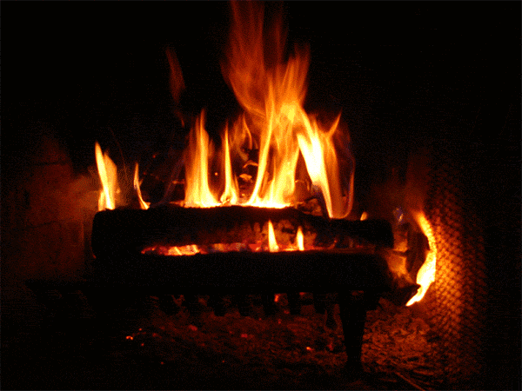
А где то костры горят и люди вокруг них хороводы водят.

Slide 35
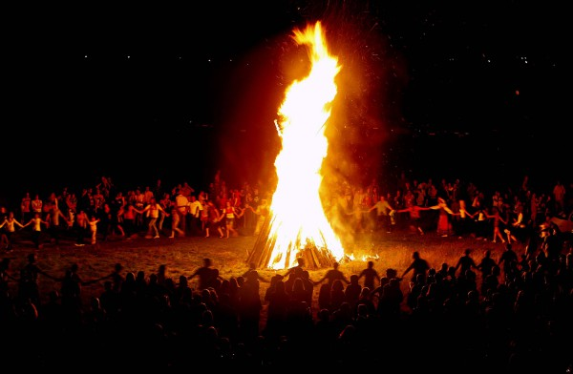
Большие и весёлые хороводы получались.

Slide 36
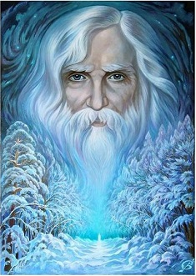
Увидел всё это дедушка Мороз, очень удивился, а ещё очень обрадовался что люди веселее и добрее стали и его перестали бояться-давно он к людям в гости хотел попасть.

Slide 37
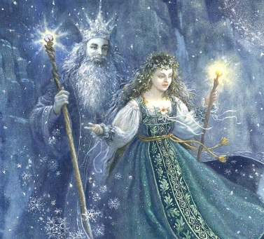
Позвал скорее дед Мороз к себе свою дочку Снегурочку и велел помочь ему наколдовать людям подарков разных и сани волшебные.

Slide 38
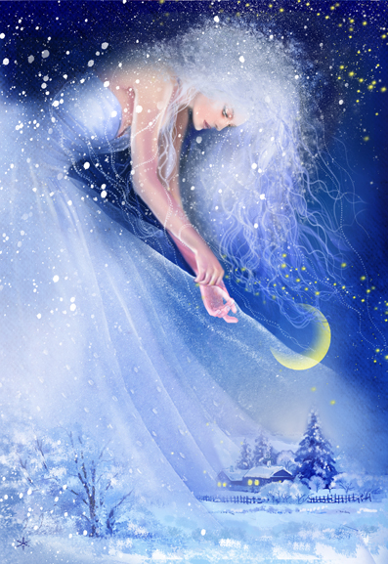
Как обрадовалась Снегурочка, принялась помогать Морозу волшебство творить.

Slide 39
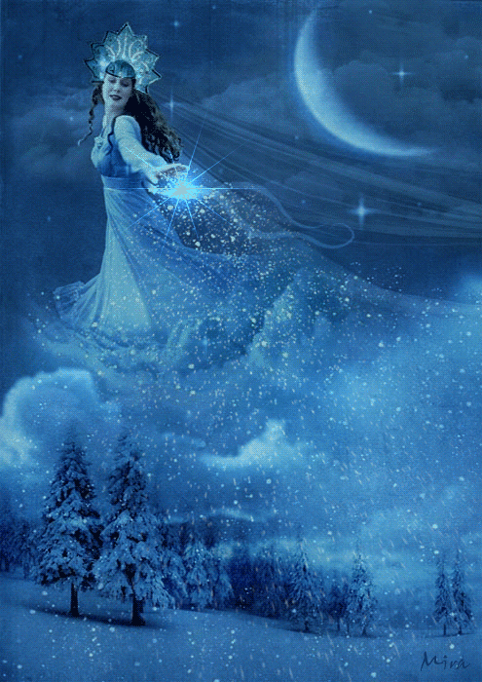
Закружилось, завертелось волшебство….

Slide 40
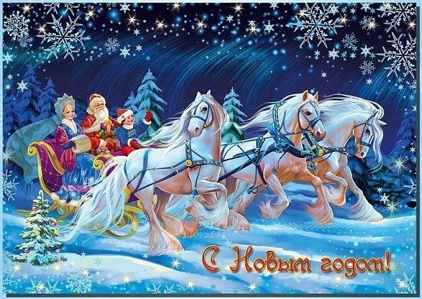
Вот и сани наколдовались с красивыми сильными конями снежными, и подарки для всех. Сели Мороз и Снегурочка в сани и поехали к людям в гости. А ещё внуку с собой дедушка взял. Его Новым годом зовут.

Slide 41
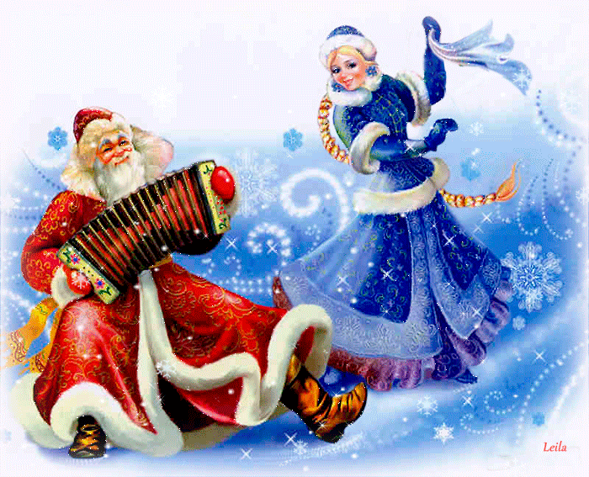
Приехали к людям и давай всех веселить да радовать. И люди их веселили стихами, хороводами разными.

Slide 42
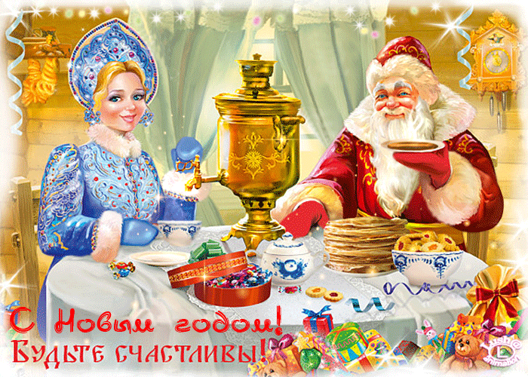
А потом люди пригласили за стол дедушку Мороза , Снегурочку и мальчика с именем Новый год. Угощали их на славу.

Slide 43
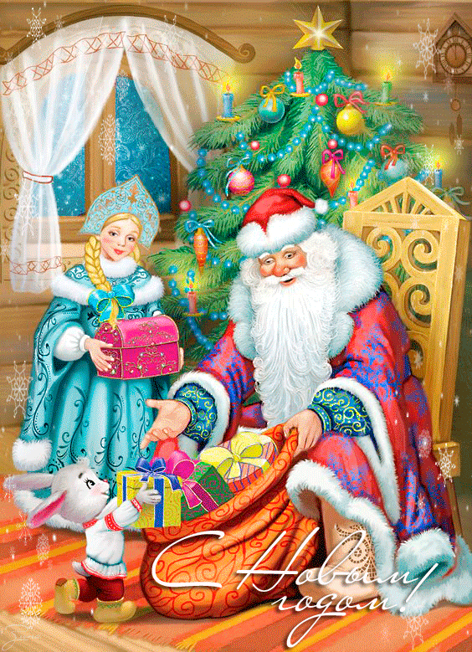
А дед Мороз со Снегурочкой всем подарки подарили красивые долгожданные. И всем было хорошо и радостно и дедушке Морозу, снегурочке, мальчику и людям: и взрослым и детям.

Slide 44
И к Петру 1 тоже пришли и дед Мороз и Снегурочка. Особый подарок ему подарили за то что всю страну научил весело и радостно Новый год отмечать. А какой подарок думайте сами. Это секрет.

